Slide 1
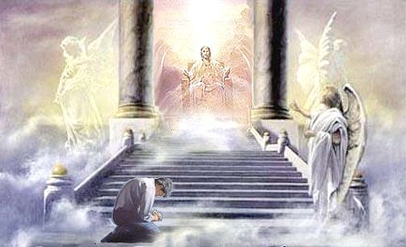
Approchons-nous du trône de la grâce!

Slide 2
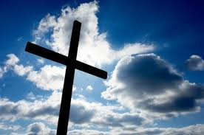
Héb. 4:14 Ainsi puisque nous avons en Jésus, le Fils de Dieu, un grand-prêtre si éminent qui a traversé les cieux pour pénétrer jusque dans la présence même de Dieu, demeurons fermement attachés à la foi que nous professons et confessons-la fidèlement.

Slide 3
Héb. 4:15 En effet, notre grand-prêtre n’est pas incapable de comprendre nos faiblesses et de sympathiser avec nous. Au contraire, il a connu toutes nos épreuves : à tous égards, il a été soumis absolument aux mêmes tentations que nous — et pourtant, il est resté sans péché. 16 Approchons-nous donc de son trône de grâce avec une grande confiance, avec une libre et joyeuse assurance. Dieu nous témoignera sa bonté et sa grâce, et nous obtiendrons le secours nécessaire au bon moment. PV

Slide 4
Seigneur, si tu avais été ici, mon frère ne serait pas mort. Jésus, la voyant pleurer, elle et les Juifs qui étaient venus avec elle, frémit en son esprit, et fut tout ému… 35 Jésus pleura. Jean 11:32-33,35.
Approchons-nous donc du trône du Dieu de grâce avec une pleine assurance! Hébreux 4:16

Slide 5
«Il a pénétré une fois pour toutes dans le sanctuaire ; il y a offert, non le sang de boucs ou de veaux, mais son propre sang. Il nous a ainsi acquis un salut éternel» Hébreux 9:12

Slide 6
Depuis que Jésus s’est offert en sacrifice il y a plus de 2000 ans, le trône du jugement de Dieu a été littéralement transformé en trône de grâce pour tous ceux qui croient en lui.
Tite 3:5 Ce ne sont certes ni nos mérites ni notre moralité qui ont poussé Dieu à intervenir. Il n’a pas regardé si nous avions accompli les œuvres exigées par ce qui est juste, mais, s’inspirant de sa seule bonté, il nous a sauvés en nous faisant passer par le bain purificateur de la nouvelle naissance, c’est-à-dire en nous renouvelant par le Saint- Esprit. 6 Cet Esprit, il l’a répandu généreusement sur nous par Jésus-Christ notre Sauveur.

Slide 7
Tite 3:7 Ainsi, c’est par sa grâce que nous avons été déclarés justes. Nous sommes donc maintenant considérés comme si nous avions toujours satisfait aux exigences de la justice divine. Du même coup, nous sommes devenus ses héritiers, promis à une vie qui ne finira jamais. Oui, telle est notre espérance ! 8 Ce sont là des paroles sûres. C’est un message entièrement digne de foi et je veux que tu l’attestes avec une entière conviction.»

Slide 8
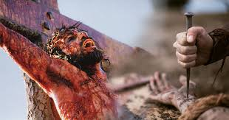
Esaïe 63:9 Dans toutes leurs détresses, il a souffert avec eux, et l’ange qui est devant lui les a sauvés. C’est lui-même qui les a rachetés, dans son amour et sa compassion, et constamment, par le passé, il les a soutenus et portés. Lsg21

